Slide 1
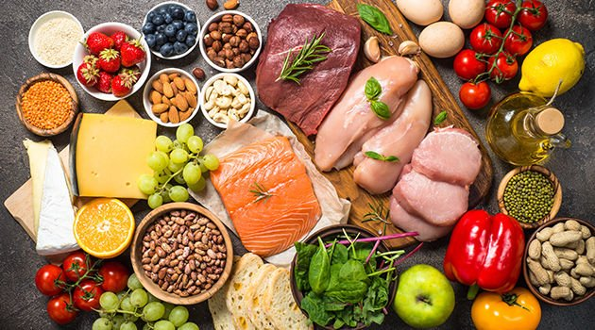
DYT. SAADET KURT

Slide 2
Eat healthy
Be active
Live healthy

Slide 3
The importance of healthy nutrition
Nutrients
Current and practical recommendations in healthy nutrition
The importance of sports in our life

Slide 4
nutrion;, is the use of nutrients in the body to sustaining life, grow and develop, maintain health and be productive
ADEQUATED AND BALANCED NUTRİTİONS
It is the intake of each of the energy and nutrients necessary for the growth, renewal and functioning of the body in sufficient quantities and their proper use in the body.

Slide 5
Healthy nutritions=
ADEQUATED AND BALANCED NUTRİTİONS
Nutrition is essential in all life processes from infancy, childhood, adolescence and adulthood to old age for the maintenance of life, growth and development, productivity, health and well-being.

Slide 6
What is a nutrient, what are the nutrients?
Nutrients are the building blocks of food
Our body composition is made up of nutrients
In order for the organs to work regularly and for the healthy continuation of daily work,
→ each of the nutrients must be taken every day
The nutrients are as follows;
-carbohydrates
-proteins
-Oils
-Vitamins
-Minerals
-water

Slide 7
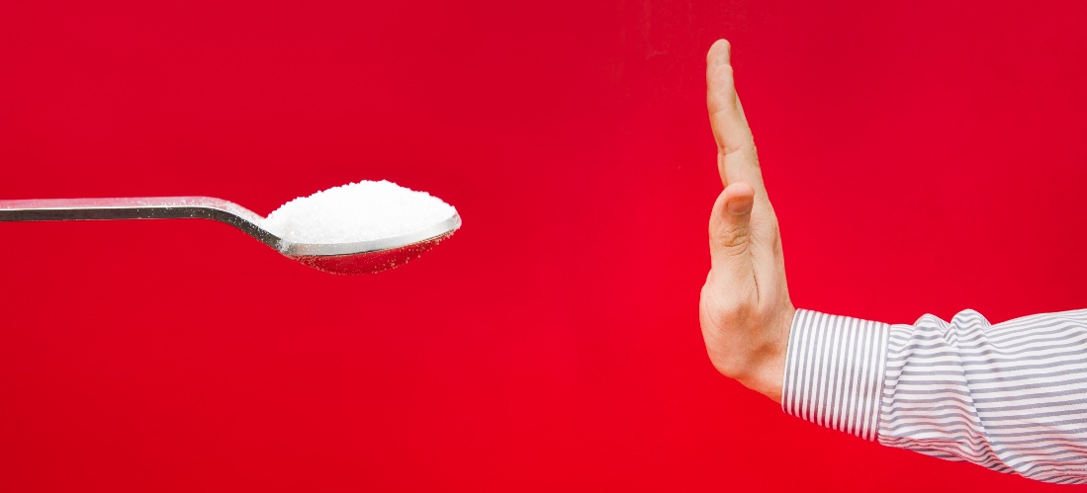
CARBOHYDRATES
It is the most abundant nutrient in foods
Provides most of the energy the body spends
Daily excess carbohydrates are converted into fat and stored.
Simple carbohydrates or simple sugars are sugar/tea sugar
It is useful to stay away from simple carbohydrates and not to consume them.

Slide 8
FATS
It is the most energy-giving nutrient
It is absorbed by breaking down into fatty acids in the digestive system.
They are divided into two as liquid and solid fats.
Some is used for energy
Some of it is used as a fat reservoir for the body.
Others are used in the production of some hormones and cholesterol, which are effective in the regular functioning of the body.
They take part in the absorption and transport of some vitamins!

Slide 9
PROTEİNS
Most of the cells are made of proteins
Since cells are constantly changing and regenerating, the amount of protein stored in the body is very low.
The source for the formation of body proteins is the proteins found in foods!
Proteins are broken down into the amino acids that make up their building blocks in the digestive system
It is necessary for growth and development and for the production of cells in tissues and organs
It is necessary for the defense system that protects the body against diseases

Slide 10
Vitaminler
In the body;
They are involved in energy metabolism
Blood production
Immune system
Bone formation
Prevention of body cell damage
Normal functioning of cells and reduction of the effects of some harmful substances (antioxidants).
Vitamins are divided into two;
1- Fat-soluble vitamins
Vitamins A, D, E, K
2- Water soluble vitamins
Group B vitamins and vitamin C
Mineraller
They are located in various organs of the body
They have important functions in body work
Minerals such as calcium, phosphorus, magnesium are found in the skeleton and tooth structure
Minerals such as iron and cobalt play a role in blood production
Zinc is important for the immune system

Slide 11
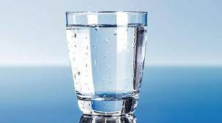
WATER
Our fluid requirement;
The water we drink
Water in food and beverages
We supply from the metabolic water released while energy is obtained from food
The water we take into our bodies;
Excreted in urine, sweat, stool
We lose some of it by inhalation.
In hot weather and during excessive physical activity, our water loss increases due to sweating.

Slide 12
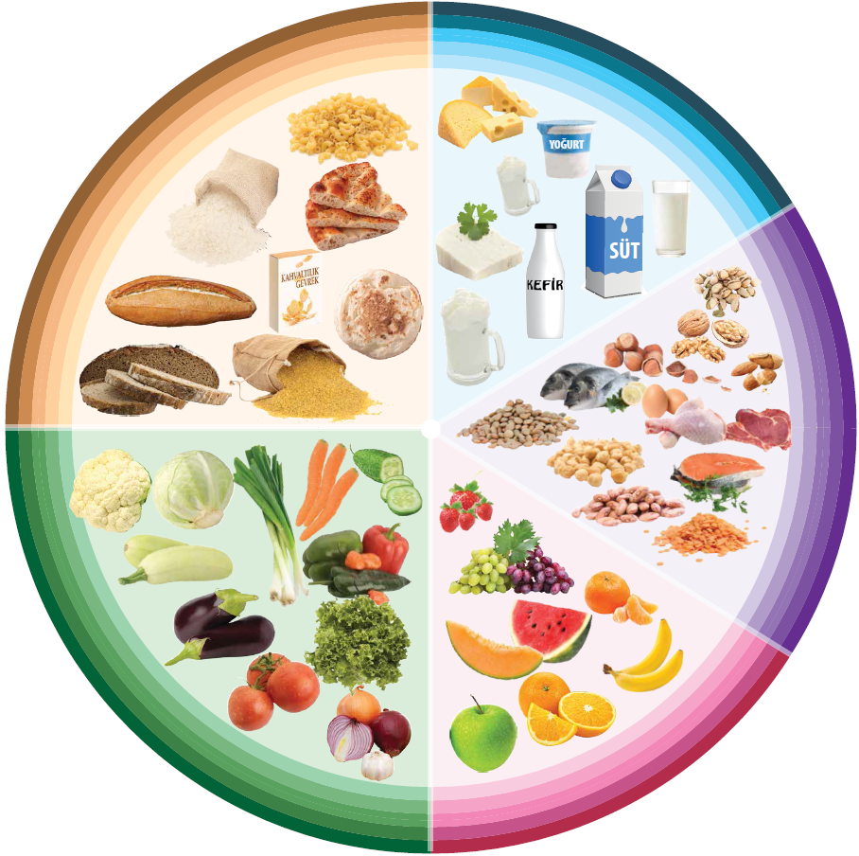
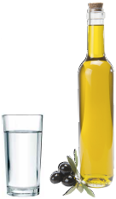
Food Groups
1. Milk and dairy products group
2. Meat and meat products, chicken, fish, eggs, dried legumes and oilseeds group
3. Vegetables group
4. Fruits group
5. Bread and grains group

Slide 13
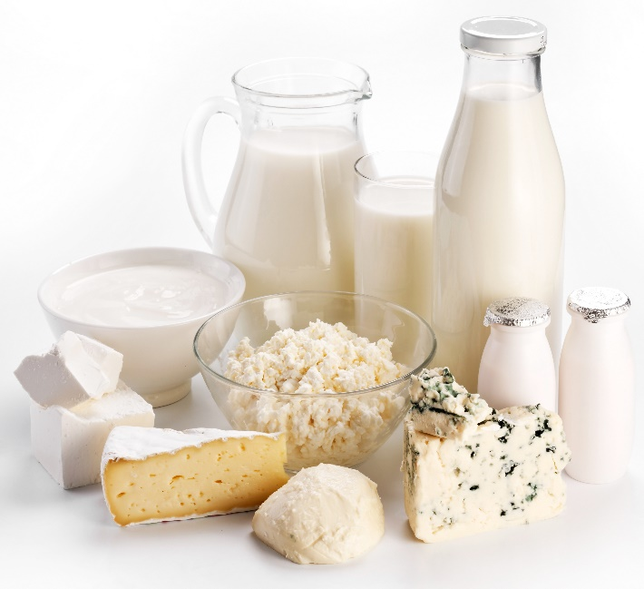
1. Süt ve ürünleri grubu
Süt
Yoğurt
Peynirler
beyaz peynir, kaşar peynir gibi
Ayran
Kefir
Sütlü tatlılar
sütlaç, dondurma gibi
Protein
Kalsiyum
Fosfor
Çinko
B₁, B₂, B₆, B₁₂ ve niasin olmak üzere birçok besin ögesi için önemli kaynaktır

Slide 14
2. Et ve ürünleri, tavuk, balık, yumurta, kuru baklagiller ile yağlı tohumlar grubu
Et
Tavuk
Balık
Yumurta
Kurubaklagiller
mercimek, fasulye, nohut gibi
Yağlı tohumlar
ceviz, fındık, badem gibi
Protein
Demir
Çinko
Fosfor
Magnezyum gibi mineraller ile
B₁, B₆, B₁₂ ve A vitamini kaynağıdır
B₁₂ vitamini ise sadece hayvansal kaynaklı besinlerde bulunur

Slide 15
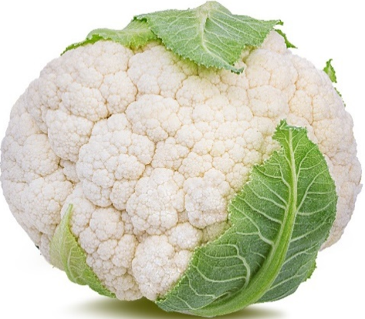
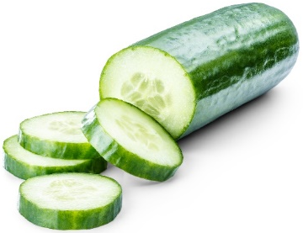
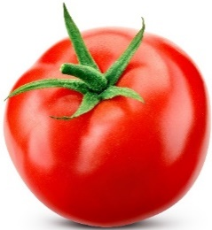
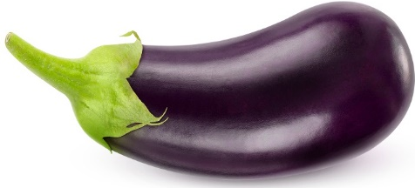
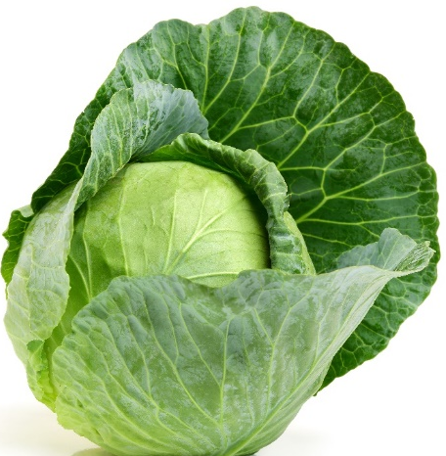
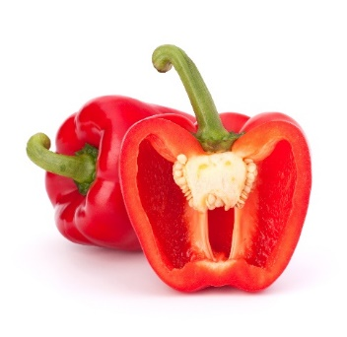
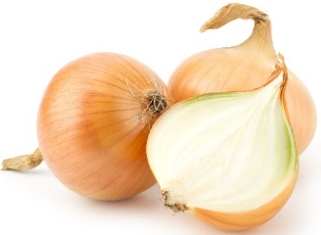
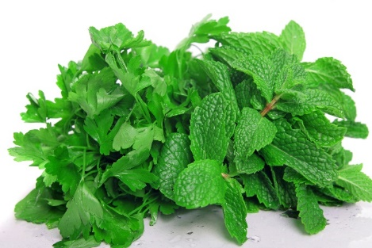
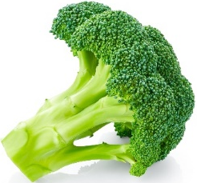
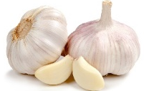
3. Sebzeler grubu
Tüm sebzeler
Bileşimlerinin önemli bir kısmı sudur
Mineraller ve vitaminler bakımından zengindir
özellikle folat (folik asit)
A vitaminin ön ögesi olan beta-karoten
E, C, B₂ vitamini
kalsiyum, potasyum, demir, magnezyum
Posa ve diğer antioksidan özellikte olan bileşiklerden zengindir

Slide 16
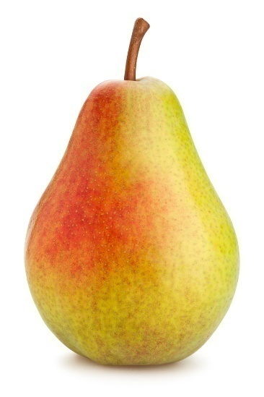
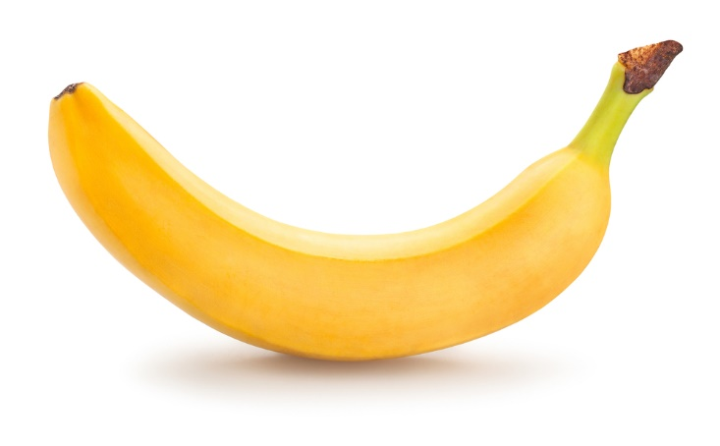
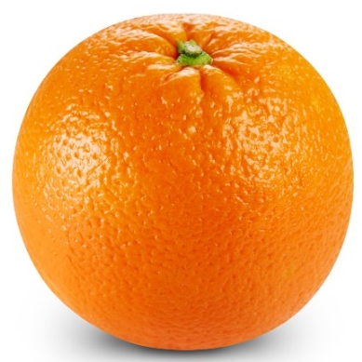
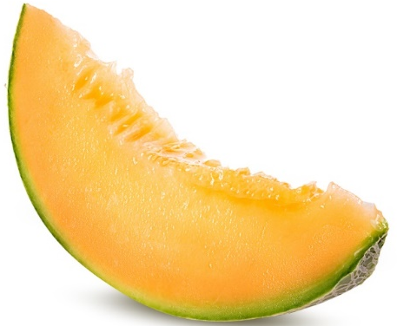
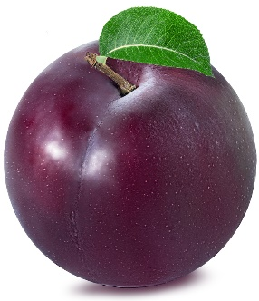
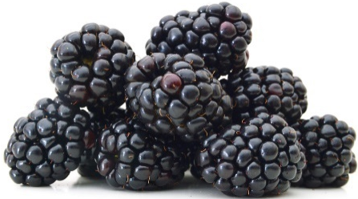
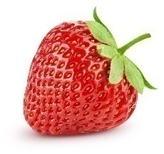
4. Meyveler grubu
Tüm meyveler
Bileşimlerinin önemli bir kısmı sudur
Mineraller ve vitaminler bakımından zengindir
özellikle folat (folik asit)
A vitaminin ön ögesi olan beta-karoten
E, C, B₂ vitamini
kalsiyum, potasyum, demir, magnezyum
Posa ve diğer antioksidan özellikte olan bileşiklerden zengindir

Slide 17
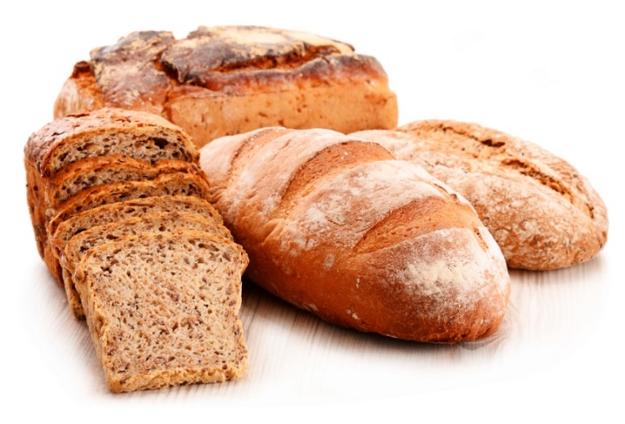
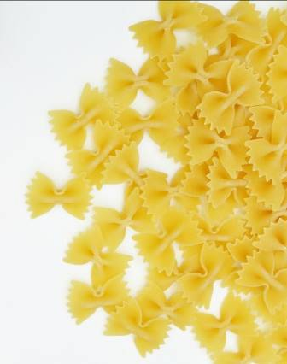
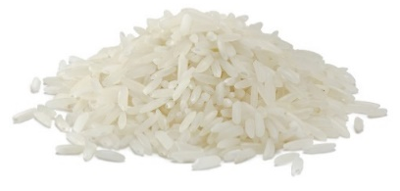
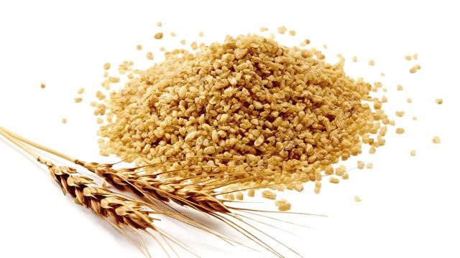
5. Ekmek ve tahıllar grubu
Ekmekler
Tahıllar
Bulgur, pirinç, yulaf, arpa vb.
Makarna, erişte, kuskus vb.
Kahvaltılık tahıllar
Karbonhidrat
Posa (lif)
E, B grubu vitaminler (B12 dışındakiler) zengindir
Özellikler B1 vitamini için iyi kaynaktır
Tam tahıllar rafine tahıllardan daha fazla diyet posası, vitamin ve mineral sağlar.

Slide 18
1-Öğün sıklığı ve öğün düzenine dikkat edilmelidir 2-Öğünlerde besin çeşitliliği sağlanmalıdır 3-Yağ tüketimine dikkat edilmelidir 4-Şeker tüketimi azaltılmalıdır 5-Diyet posası (lif) alımı arttırılmalıdır 6-Gün içinde çeşitli taze sebze ve meyveler tüketilmelidir 7-Günlük tuz alımı azaltılmalıdır 8-Günlük sıvı alımı arttırılmalıdır 9-Gıdalar güvenli ve hijyenik bir şekilde hazırlanmalıdır 10-Hareket arttırılmalıdır 1-Öğün sıklığı ve öğün düzenine dikkat edilmelidir 2-Öğünlerde besin çeşitliliği sağlanmalıdır 3-Yağ tüketimine dikkat edilmelidir 4-Şeker tüketimi azaltılmalıdır 5-Diyet posası (lif) alımı arttırılmalıdır 6-Gün içinde çeşitli taze sebze ve meyveler tüketilmelidir 7-Günlük tuz alımı azaltılmalıdır 8-Günlük sıvı alımı arttırılmalıdır 9-Gıdalar güvenli ve hijyenik bir şekilde hazırlanmalıdır 10-Hareket arttırılmalıdır 1-Öğün sıklığı ve öğün düzenine dikkat edilmelidir dikkat edilmelidir 2-Öğünlerde besin çeşitliliği sağlanmalıdır 3-Yağ tüketimine dikkat edilmelidir 4-Şeker tüketimi azaltılmalıdır 5-Diyet posası (lif) alımı arttırılmalıdır 6-Gün içinde çeşitli taze sebze ve meyveler tüketilmelidir 7-Günlük tuz alımı azaltılmalıdır 8-Günlük sıvı alımı arttırılmalıdır 9-Gıdalar güvenli ve hijyenik bir şekilde hazırlanmalıdır 10-Hareket arttırılmalıdır 1-Öğün sıklığı ve öğün düzenine dikkat edilmelidir 2-Öğünlerde besin çeşitliliği sağlanmalıdır 3-Yağ tüketimine dikkat edilmelidir 4-Şeker tüketimi azaltılmalıdır 5-Diyet posası (lif) alımı arttırılmalıdır 6-Gün içinde çeşitli taze sebze ve meyveler tüketilmelidir 7-Günlük tuz alımı azaltılmalıdır 8-Günlük sıvı alımı arttırılmalıdır 9-Gıdalar güvenli ve hijyenik bir şekilde hazırlanmalı
Current and Practical Suggestions
Notes:
Eğitimci Notu:
1- Eğitimci, şimdiye kadar anlatılanların pratik öneriler olarak yaşama nasıl yansıtılabileceğini güncel ve pratik on öneri ile açıklayacağını ifade eder.

Slide 19
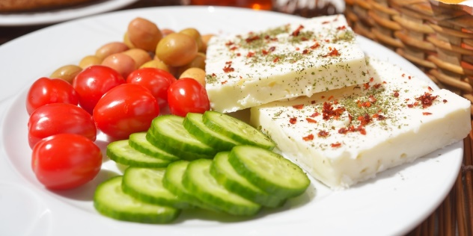
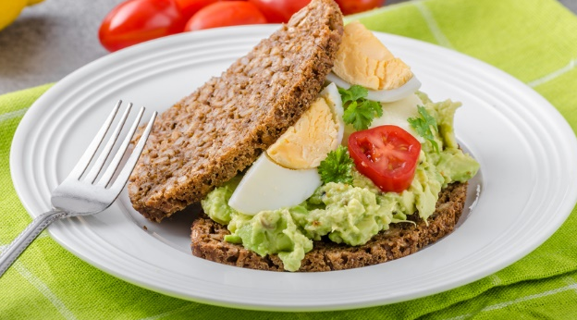
1
The energy we need to get to start the day is important.
A breakfast that is not too late can be considered a priority of healthy eating.

Slide 20
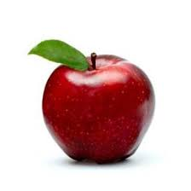
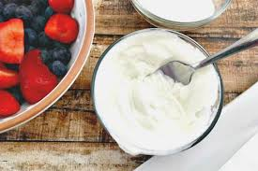
HEALTHY SNACKS
1 apple
1 cup of milk
1 handful of hazelnuts
4 dried apricots
1 cup of yogurt (without cream)
Notes:
Eğitimci Notu:
1- Tüketilecek kuru yemişlerin çiğ (kavrulmamış) tüketilmesi önerilebilir.

Slide 21
2
Not only the diversity of 5 basic food groups, but also the variety of foods in the same group must be ensured!

Slide 22
If you have consumed red meat at one meal, you can choose chicken, fish, eggs or dried legumes at other meals.
Red meat is richer in iron than chicken and its fish. The total fat and saturated fat content of chicken and fish meat is less. Dried legumes are a source of vegetable protein with iron content such as red meat.

Slide 23
Bread and grains
Milk and products
Meat and products
Be active !
Olive oil
water
VEGETABLES
FRUİTS
Notes:
Eğitimci Notu:
1- Sağlık Bakanlığı’nca hazırlanmış olan sağlıklı yemek tabağı tanıtılır.
2- Sağlıklı yemek tabağı tanıtılırken: «Sağlıklı yemek tabağında 5 besin grubu yer alır ve burada amaç; her öğünde tabakta yer alan her besin grubundan bir besinin seçilerek tüketilmesidir. Saat yönünde sırasıyla; süt ve ürünleri grubu, et ve ürünleri, tavuk, balık, yumurta ve kurubaklagiler ile yağlı tohumlar grubu, taze meyveler grubu, taze sebzeler grubu, ekmek ve tahıllar grubu bulunur.» denilebilir.
3- Tabağın yanında yer alan fiziksel aktivite figürü, su ve zeytinyağına vurgu yapılırken; «Sağlığın korunmasında yeterli ve dengeli beslenmeye ek olarak düzenli fiziksel aktivite yapılması, yeterli sıvı alınması, doğru yağ kullanılmasının önemini vurgulamak adına tabağın yanında; günlük yeterli sıvı alımı için en önemli sıvı kaynağı olan ‘su’, günlük beslenmede tüketimi önerilen yağlar arasında önemli bir yeri olan ‘zeytinyağı’ aktif yaşamı ve düzenli fiziksel aktiviteyi simgeleyen ‘fiziksel aktivite figürü’ yer almaktadır.» ifadelerinden yararlanılabilir.
2- Sağlıklı yemek tabağının tanıtılmasının ardından besin çeşitliliğinin sağlanması sağlıklı yemek tabağı aracılığı ile anlatılır.

Slide 24
3
Daily nutrition should include vegetable oils instead of solid fats
Meals should be prepared without using too much fat
It is also recommended not to add fat to meat dishes
Meats to be used in meals should be thoroughly cleaned from visible fat and care should be taken to consume lean meat
It is recommended to consume greens and salads without oil/low in oil
It is recommended to consume milk and yogurts without cream
At least 2-3 servings (300-500 g) à fish should be consumed per week
Notes:
Eğitimci Notu:
1- Yağların görünür ve görünmez yağlar olarak ikiye ayrıldığı belirtilerek slayta başlanabilir.
2- «Görünür yağlar gözle görülebilen yağlardır» diyerek devam edilip «Görünmez yağlar ise gıdaların yapısında bulunan ve gözle görülmeyen yağlardır» ifadeleri ile bu yağların anlatımı gerçekleştirilebilir.

Slide 25
4
Sugar-free or low-sugar foods can be preferred
Refined sugars such as powdered sugar, desserts and sugary drinks may not be consumed/consumption may be reduced.

Slide 26
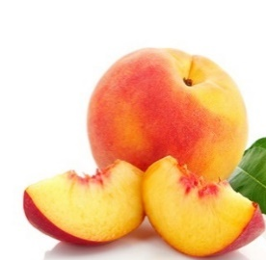
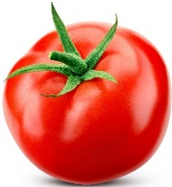
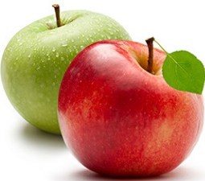
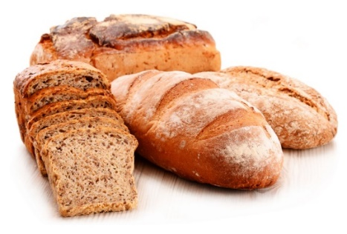
Dietary pulp (fiber) intake should be increased
5
In this way, the risk of diabetes, cardiovascular diseases, obesity and cancer can be reduced and constipation can be prevented.
In order to increase fiber intake;
Instead of white bread a breads such as whole wheat, whole grain, multi-grain breads may be preferred
Vegetables and fruits, fruits and vegetables can be consumed with the peel
Dried legumes can be consumed 2-3 times a week a we can consume dried legumes by adding them to salads, adding them to yogurt, or eating them.
At each main meal vegetables-greens can be consumed
Instead of rice a pulp foods such as bulgur, coarsely ground wheat can be preferred

Slide 27
Yetişkin bir bireyin alması gereken diyet posası miktarı
günlük 25 gramdır
BAZI SEBZE VE MEYVELERİN 1 STANDART PORSİYONUNUN POSA (LİF) MİKTARLARI
Meyve / Sebze | 1 Standart Porsiyon Miktarı (g) | İçerdiği Posa Miktarı (g)
Elma, Portakal, Çilek, İncir | 150 | 3
Armut | 150 | 4
Kavun, Kiraz, | 150 | 2
Taze Sıkılmış Portakal Suyu | 125 | 0
Kivi | 150 | 6
Çarliston Biber, Kırmızı Biber, Havuç | 150 | 5
Domates | 150 | 1
Roka, Marul, Kıvırcık, Ispanak, Tere | 75 | 1-2
Turp | 150 | 4
Kereviz | 150 | 6
(Pişmiş) Yeşil Fasulye, Ispanak, Pazı | 150 | 5

Slide 28
6
Various fresh vegetables and fruits should be consumed during the day
With antioxidants the risk of development of diseases can be reduced, body resistance can be increased

Slide 29
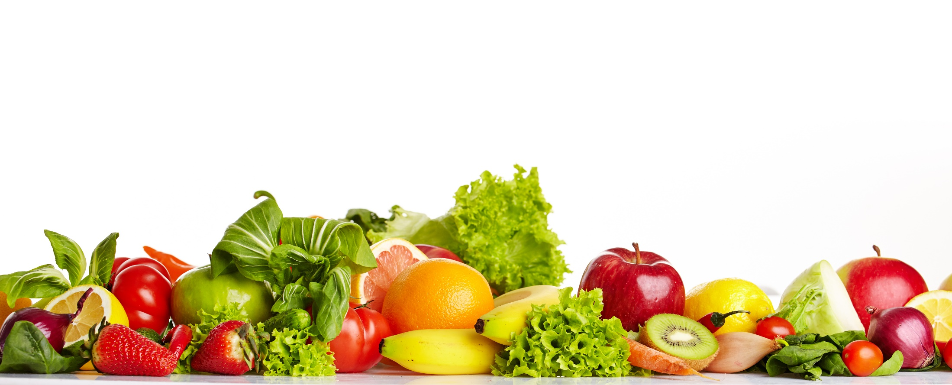
if green leaves are selected from the vegetable group at one meal, yellow-red colored vegetables should be selected at the next meal
While green leafy vegetables such as spinach, lettuce, broccoli are rich in folic acid and carrot is rich in vitamin A, cauliflower, green pepper, cabbage, tomato are rich in vitamin C...

Slide 30
There should be at least 2-3 servings of vegetables
2-3 servings of fruits
in at least 5-6 servings of vegetables and fruits to be consumed daily.

Slide 31
7
Daily salt intake should be reduced.
Our daily salt consumption, including the salt that our nutrients naturally contain should not exceed the 1 heaping teaspoon (5 grams)
Notes:
Eğitici Notu:
1- Tuzların iyotlu tuz olarak kullanılması gerektiği, koyu renkli cam kavanozda ve kapalı yerde (dolap içi) saklanması gerektiği hatırlatılmalıdır.

Slide 32
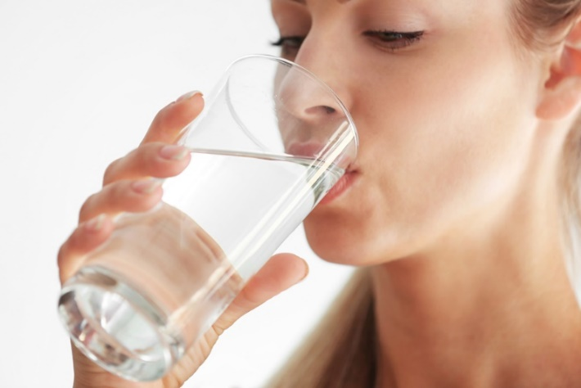
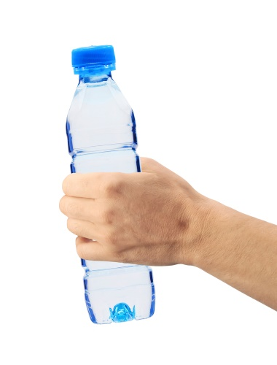
Günlük sıvı alımı arttırılmalıdır
8
Günde en az 2-2,5 lt sıvı = 10-12 bardak sıvının
8-10 bardağını “SU” olarak tüketilmesine özen gösterilmelidir
Sıvı alımını arttırmak için;
Öğünlerde ve/veya öğün aralarında → su içilebilir
Kolalı, gazlı içecekler ve hazır meyve suları yerine → su, taze sıkılmış meyve suyu, süt, kefir, ayran, doğal mineralli maden suyu (sade) vb. tüketimi tercih edilebilir
Dışarı çıkarken → yanına su alınabilir
Öğünlerde sıcak/soğuk çorbalar hazırlanabilir

Slide 33
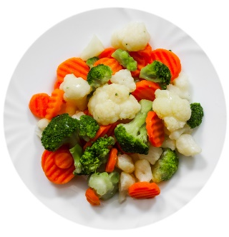
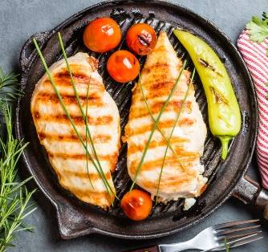
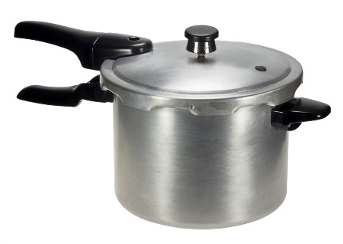
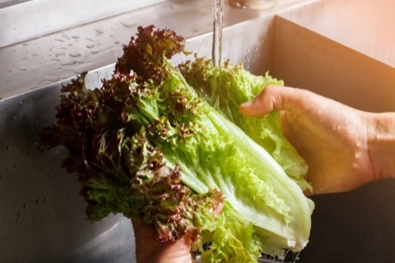
8
While the food is being cooked healthy methods should be prefered.
Boiling
grilling
Oven baking
microwave and steam cooking.
Notes:
Eğitimci Notu:
1- Sütlü tatlılara şekerin en son eklenmesi gerektiği söylenebilir.
2- İyot içeriğinin korunabilmesi için tuzun yemeklere en son ilave edilmesi gerektiği hatırlatılmalıdır.

Slide 34
9
Our daily physical activity should be increased in order to gain and maintain health.
Sports with a moderate tempo will be an appropriate exercise for improving health.
A gait rhythm that will not prevent you from speaking to the person next to you
but does not allow you to sing
can be determined as a moderate tempo.
It should be done at least 3 days a week, ideally 5-7 days a week on a regular basis

Slide 35
Do not exercise on an empty stomach
A light snack (about 150-200 kcal:1 cup milk or buttermilk, 1 fruit ) can be consumed up to half an hour before exercise
It is not appropriate to consume a main meal just before exercise
The main meal à should have been consumed 3-4 hours before the exercise.
When exercising, fluid loss is high
At least 1 tea glass of water should be consumed every 15 minutes.
It is necessary to consume more liquids in very hot and humid weather.
The fact that the color of the urine is very light yellow is an indication that a sufficient amount of fluid is taken.

Slide 36
Notes:
We can use public transport instead of private vehicles.
We can use stairs instead of elevators.
We can get off one stop earlier when using public transport.
We can do our walks faster while shopping

Slide 37
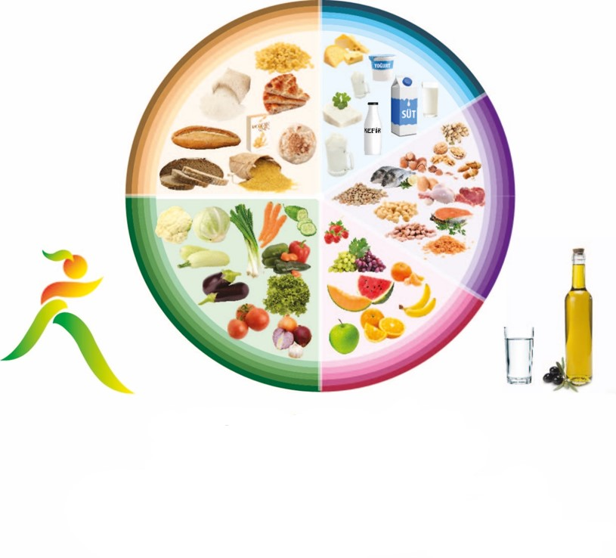
Consume whole grain
Consume milk and product
Consume a variety of proteins
Be active
Water!!!
Consume a vegetables
Consume fruit instead of fruit juice
Notes:
Eğitimci Notu:
1- Bu slayta kadar anlatılanlar/pratik öneriler sağlıklı yemek tabağı üzerinden özetlenir.

Slide 38
MEYVELER | SEBZELER | EKMEK ve TAHIL GRUBU | ET-TAVUK-BALIK-YUMURTA-KURUBAKLAGİL YAĞLI TOHUMLAR | SÜT, YOĞURT, PEYNİR
Meyve suları yerine meyvenin kendisi tercih edin Meyveleri mümkünse kabuklarını soymadan tüketin | Çeşitli renk ve türlerde sebze tüketin Öğünlerinizde mutlaka; salata, söğüş gibi çiğ sebze ve zeytinyağı ile pişirilmiş sebze tüketin | Beyaz ekmek yerine tam tahıl unundan yapılmış ekmekleri tercih edin Pirinç pilavı yerine bulgur pilavını tercih edin | Her gün 1 haşlanmış yumurta tüketin (Sağlık sorununuz yoksa!) Haftada 2 kez balık tüketin Et tüketirken yağsız olmasına özen gösterin Pişirme yöntemi olarak kızartma yerine haşlama, ızgara ya da fırında pişirmeyi tercih edin Et tüketemediğiniz günlerde kurubaklagil tüketmeye çalışın | Öğünlerinizde süt ve yoğurttan vazgeçmeyin Peynir seçerken; az yağlı ve az tuzlu olanları tercih edin
2000 kalorilik enerji düzeyine göre önerilen;
2½ porsiyon 1 porsiyonu; 1 orta boy elma/portakal 4 büyük boy kayısı 3-4 adet kuru erik | 3 porsiyon 1 porsiyonu; 1 kupa koyu yeşil yapraklı sebzeler (ıspanak, pazı /pişmiş) 1 kupa domates, havuç Yarım orta boy patates | 4½ porsiyon 1 porsiyonu; 2 ince dilim ekmek (50 g) 4-5 yemek kaşığı bulgur pilavı (90 g) 1 küçük kase çorba (180 ml) | 2½ porsiyon 1 porsiyonu; 3-4 ızgara köfte (80 g) 2küçük boy yumurta (100 g) 8-10 yemek kaşığı nohut (130 g) 28-30 adet (30 g) fındık | 3 porsiyon 1 porsiyonu; 1 kupa (240 ml) süt 1 kupa (200 ml) yoğurt 2 kibrit kutusu (60 g) beyaz peynir
Günde 8-10 su bardağı
SU tüketin
Haftada en az 150 dakika orta şiddetli egzersiz veya
haftada 75 dakika şiddetli egzersiz yapın
Notes:
Eğitimci Notu:
1- Besin gruplarına göre genel öneriler tekrar hatırlatılır
2- 2000 kalorilik bir beslenme planında dengeli porsiyon dağılımı açıklanır
3- Temel sıvı kaynağının su olduğu ve yetişkin bir bireyin tüketmesi önerilen miktarı hatırlatılır
4- Düzenli fiziksel aktivitenin önemi vurgulanır, haftalık önerilen süre ve aktivite tipleri hatırlatılır

Slide 39
KRONİK HASTALIKLAR!!!!!
Kronik hastalıklar, bulaşıcı olmayan hastalıklar içerisindedir
Kardiyovasküler hastalıklar (kalp krizi ve inme), kanserler, kronik solunum yolu hastalıkları (astım gibi) ve diyabet (şeker hastalığı)
BOH’lar yüzünden her yıl 40 milyon insan hayatını kaybetmektedir
Risk faktörleri;
DÜZELTİLEBİLİR DAVRANIŞSAL RİSK FAKTÖRLERİ
Tütün kullanımı
Fiziksel hareketsizlik
Sağlıksız beslenme
Alkol kullanımı
METABOLİK RİSK FAKTÖRLERİ
Yüksek kan basıncı
Fazla kiloluluk / obezite
Hiperglisemi (kan şekerinin yüksek olması)
Hiperlipidemi (kan yağ seviyelerinin yüksek olması)

Slide 40
Obezite (şişmanlık) nedir?
Obezite → Vücutta sağlığı bozacak ölçüde anormal ve aşırı yağ birikmesidir
Obezite nasıl belirlenir?
Yaygın olarak Beden Kütle İndeksi (BKİ) kullanılır
BKİ: Bireyin vücut ağırlığının(kg) boy uzunluğunun (m cinsinden) karesine bölünmesi ile (BKİ=kg/m²) elde edilen değer
BKİ(kg/m²)= | Vücut ağırlığı (kg)
 | (Boy uzunluğu (m))²
Notes:
Eğitimci Notu:
1- Slayt açık bırakılarak eğitim alan kişilerden BKİ değerini hesaplamaları istenir.
2- Hesaplamalar genel olarak bittiğinde diğer slayta geçilir.

Slide 41
BKİ nasıl sınıflandırılır?
Yetişkin Bireylerde BKİ Değerlendirmesi
Sınıflandırma | BKİ (kg/m²)
Zayıf (düşük ağırlıklı) | < 18.50
Normal | 18.50 – 24.99
Hafif şişman, fazla kilolu, toplu | 25.00 – 29.99
Obez | ≥ 30.00
Sağlık Bakanlığı’nın internet sitesinden BKİ hesaplanması ve sonuç yorumlaması için:
https://hsgm.saglik.gov.tr/tr/beslenmehareket-hesaplamalar/beslenmehareket-yetiskin-beden-kitle-indeksi.html
Notes:
Eğitimci Notu:
1- Gönüllü birkaç kişiye söz verilerek hesaplamalar sonucu elde ettikleri BKİ değerlerini tabloya göre değerlendirmeleri istenir.
2- Kişilerin kendi değerlendirmeleri doğru ise onaylanır, hatalı ise doğru değerlendirme yapılır.

Slide 42
Obezitenin nedenleri
Yaş
Cinsiyet
Genetik yatkınlık
Aşırı ve yanlış beslenme alışkanlıkları
Yetersiz fiziksel aktivite
Sık aralıklarla çok düşük enerjili diyetler uygulama
Sigara ve alkol kullanma
Eğitim düzeyi
Sosyokültürel durum
Gelir durumu
Psikolojik problemler
Kullanılan bazı ilaçlar (antidepresanlar vb.)
Hormonal ve metabolik etmenler
Doğum sayısı ve doğumlar arası süre

Slide 43
Obezitenin neden olduğu sağlık problemleri
Tip II diyabet
İnsülin direnci
Hipertansiyon
Koroner arter hastalığı
Hiperlipidemi
Karaciğer yağlanması
Metabolik sendrom
Astım
Solunum güçlüğü
Uyku apnesi
Osteoartrit
Felç
Kas iskelet sistemi hastalıkları
Menstruasyon düzensizlikleri
Gebelik komplikasyonları
Ameliyat risklerinin artması
Bazı kanser türleri
Yumurtalık, meme, kolon, prostat vb.
Safra kesesi hastalıkları
Hormon bozuklukları
Psikolojik problemler
Gece yeme sendromu
Blumia nervoza
Anoreksia nervoza
Tıkanırcasına yeme vb.
Toplumsal uyumsuzluk

Slide 44
OBEZİTEDEN KORUNMADA
BESLENME VE FİZİKSEL AKTİVİTE DAVRANIŞLARINDA YAPILACAK DEĞİŞİKLİKLER
BÜYÜK ÖNEM TAŞIMAKTADIR

Slide 45
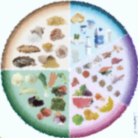
Beslenme ile ilgili konularda
doğru bilgi edinmek ve tıbbi beslenme tedavisi almak için;
Aile Hekiminiz aracılığı ile
İlçe Sağlık Müdürlükleri/Toplum Sağlığı Merkezleri ve
Sağlıklı Hayat Merkezlerinde verilen
«Beslenme / Obezite Danışmanlığı»
hizmetinden yararlanabilirsiniz
Notes:
Eğitimci Notu:
1- Önceki slaytlar ile bir bütün olarak kişinin kendisine özgü tıbbi beslenme tedavisi alabilmesi için Sağlık Bakanlığı bünyesindeki beslenme/obezite danışmanlık hizmeti hakkında bilgilendirmede bulunulur

Slide 47
Materyali Hazırlayanlar (Soyadına göre alfabetik sıra ile)
Prof. Dr. Berrin AKMAN
Dyt. H. Berna KARAKAŞ
Öğr. Gör. Dr. Asiye UĞRAŞ DİKMEN
Prof. Dr. Nurcan YABANCI AYHAN

